Slide 1
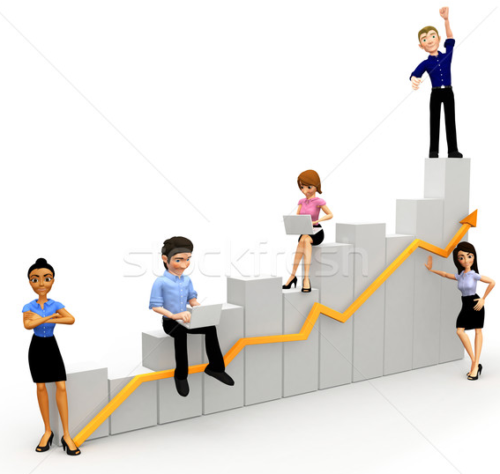
Организационно-экономические основы логистики

Slide 2
Предмет исследования логистики – оптимизация движения материальных и сопутствующих им потоков.
Цель логистики определяется 7 правилами: (1) нужный товар должен быть доставлен (2) в нужное время (3) в нужное место, (4) с наименьшими затратами, (5) нужного качества, (6) в нужном количестве и (7) нужному потребителю. Если эти правила выполняются, то цель логистической деятельности считается достигнутой.

Slide 3
Концепция логистики – это система взглядов на совершенствование хозяйственной деятельности предприятия или группы предприятий путём рационализации управления материальными потоками. Использование концепции логистики на практике обеспечивает единство и согласованность действий всех функциональных подразделений предприятия.

Slide 4
Материальный поток образуется в результате транспортировки, складирования и выполнения других логистических функций с сырьём, полуфабрикатами и готовыми изделиями, начиная от первичного источника сырья вплоть до конечного потребителя.
Логистической операцией называется любое элементарное действие, приводящее к преобразованию параметров материального и (или) связанных с ними информационных, финансовых, сервисных потоков.

Slide 5
Логистическая функция – это укрупнённая группа логистических операций.
К ключевым функциям могут относиться следующие.
Закупка материальных ресурсов для обеспечения производства. Это комплекс таких задач, как выбор поставщиков, планирование потребности в материалах, определение рациональных периодов времени и объемов поставок ресурсов, организация договорной работы и другое.
Транспортировка. Процесс транспортировки нужно рассматривать в более широком плане, чем
собственно перевозка грузов, а именно: как совокупность перевозки, погрузки-разгрузки, экспедирования и других сопутствующих логистических операций.

Slide 6
Управление запасами. Представляет собой процесс создания, контроля и регулирования уровней запасов в снабжении, производстве и сбыте продукции.
Управление процедурами заказов. Эта функция определяет процедуры получения и обработки заказов, времени отправки готовой продукции клиентам.
Поддержка производственных операций.
Поддержание стандартов качества производства готовой продукции и сопутствующего сервиса.
Информационно-компьютерная поддержка.

Slide 7
К поддерживающим функциям относятся.
Складирование. Определение объема хранения материальных ресурсов и готовой продукции, планировки складских площадей, количества рабочей силы и погрузочно-разгрузочной техники.
Прогнозирование спроса на готовую продукцию и расхода материального ресурса.
Поддержка возврата продукции от покупателей.
Обеспечение покупателей или собственного производства запасными частями.
Сбор и утилизация отходов производства (управление вторичными материальными ресурсами) и другое.

Slide 8
Информационные потоки – это поток сообщений в устной и документной (бумажной и электронной), соответствующий материальному или сервисному потоку в рассматриваемой логистической системе, и предназначенный в основном для реализации управляющих воздействий.
Сервисные потоки – потоки услуг, генерируемые логистической системой в целом или ее подсистемой (звеном, элементом) с целью удовлетворения внешних или внутренних потребителей организации.
Финансовые потоки – это направленное движение финансовых ресурсов, связанное с материальными, информационными и сервисными потоками как в рамках логистической системы, так и вне нее.

Slide 9
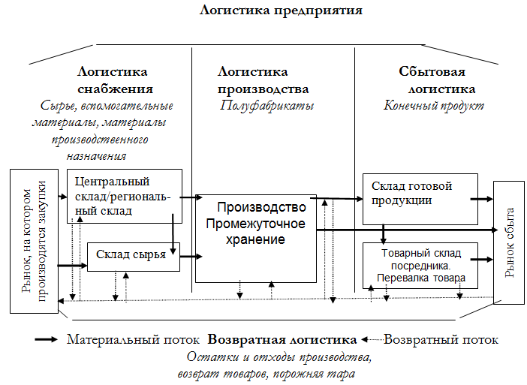

Slide 10
Логистическая стратегия на предприятии направлена на совершенствование управления материальными и сопутствующими потоками. В то же время логистическая система предприятия должна быть ориентирована на потребителя.
Исходя из этого главной целью логистики на предприятии является доставка продукции соответствующего количества и качества, точно в срок и при минимальных затратах на снабжение, производство, сбыт и транспортировку, а также на получение, обработку и передачу информации.

Slide 11
Главная цель логистики для ее реализации декомпозируется (дробится) на следующие подцели:
−создание механизма эффективного контроля, который позволяет наладить систему учета затрат на выполнение логистических операций;
−реорганизация организационной структуры предприятия;
−организация логистического менеджмента на предприятии.

Slide 12
Группа 1. Глобальные задачи: моделирование логистической системы предприятия; разработка условий надежности доставки товарных партий; проектирование цепей поставок.
Группа 2. Общие задачи: разработка системы учета логистических затрат; координация деятельности подразделений предприятия; разработка логистической стратегии предприятия; создание системы мотивации водителей-экспедиторов.
Группа 3. Локальные задачи: выбор логистического посредника; определение оптимального количества складов на обслуживаемой территории; выбор места расположения торговой точки или склада; выбор вида транспортного средства.

